Slide 1
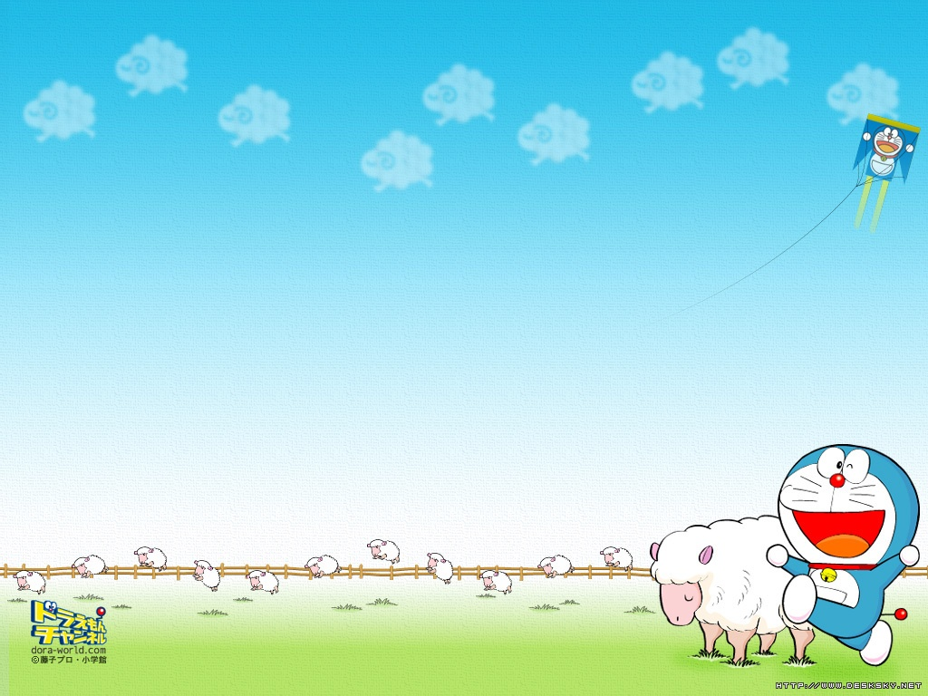
猜一猜：
天上一只鸟，
用线拴得牢。
喜爱微风吹，
害怕大雨浇。

Slide 2

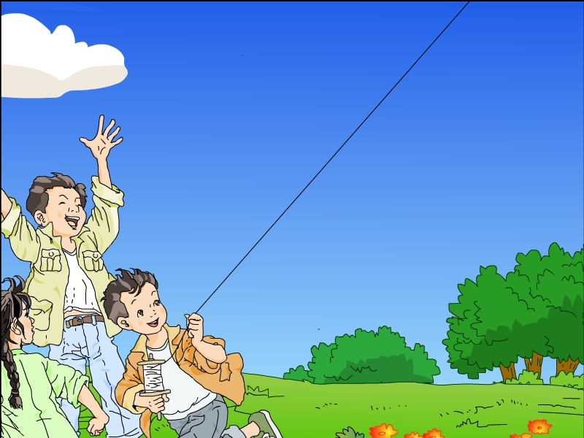

10 风筝

Slide 3
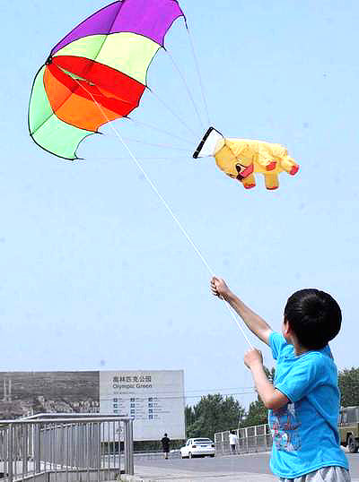

Slide 4
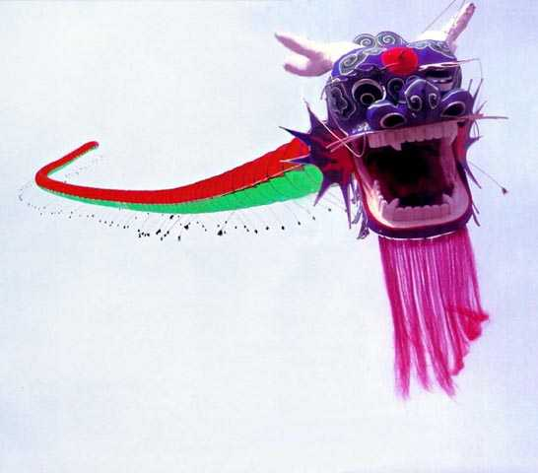

龙头蜈蚣

Slide 5
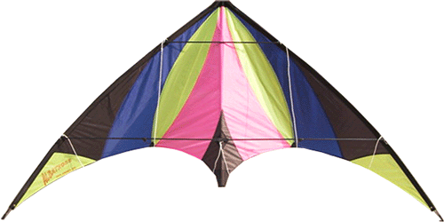
创意风筝

Slide 6
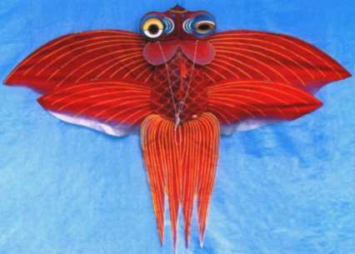
大金鱼

Slide 7
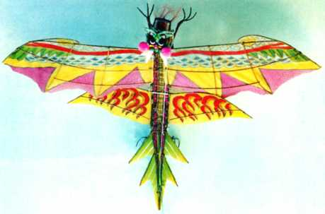
飞 龙

Slide 8
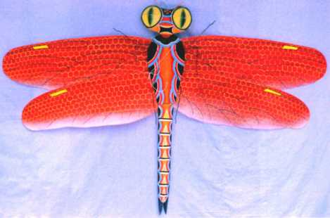
红蜻蜓

Slide 9



Slide 10
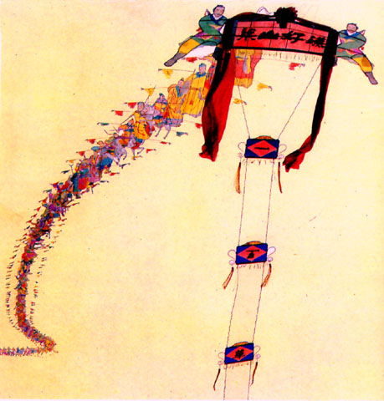

Slide 11
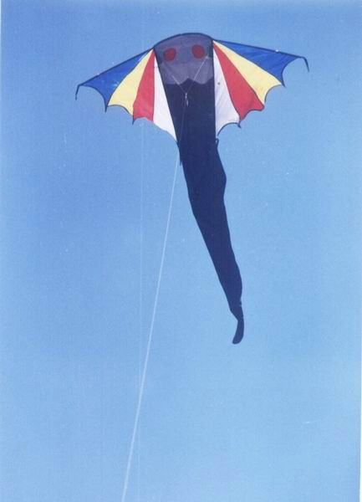

Slide 12
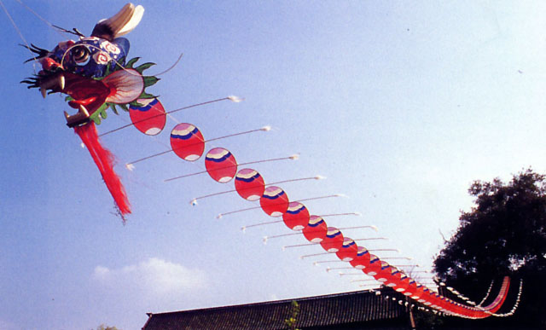

Slide 13


Slide 14
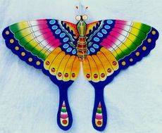

Slide 15

让我们来读读课文吧！
注意听清要求：
读准字音，读通句子，边读边思考，课文围绕风筝写了哪些事儿？

Slide 16

我会认
sàng
xiē
yī
丧
依
歇
fáng
mò
坊
磨

Slide 17
精希却依拼命奔村抖丧磨坊

Slide 18
多音字
fāng
（书坊）
（磨坊）
坊
fáng
mó
（磨刀）
（磨坊）
磨
mò

Slide 19
我会读
chōng jǐng
líng
piān
憧 憬 凌空飞起 翩翩飞舞
依然 歇不下来 嘣地断了
田 埂 垂头丧气 大惊失色
倏 地 水 磨 坊 半沉半浮
yī
xiē
bēng
gěng
chuí
sàng
shū
mò
fáng

Slide 20
我会写
丧
命

Slide 21
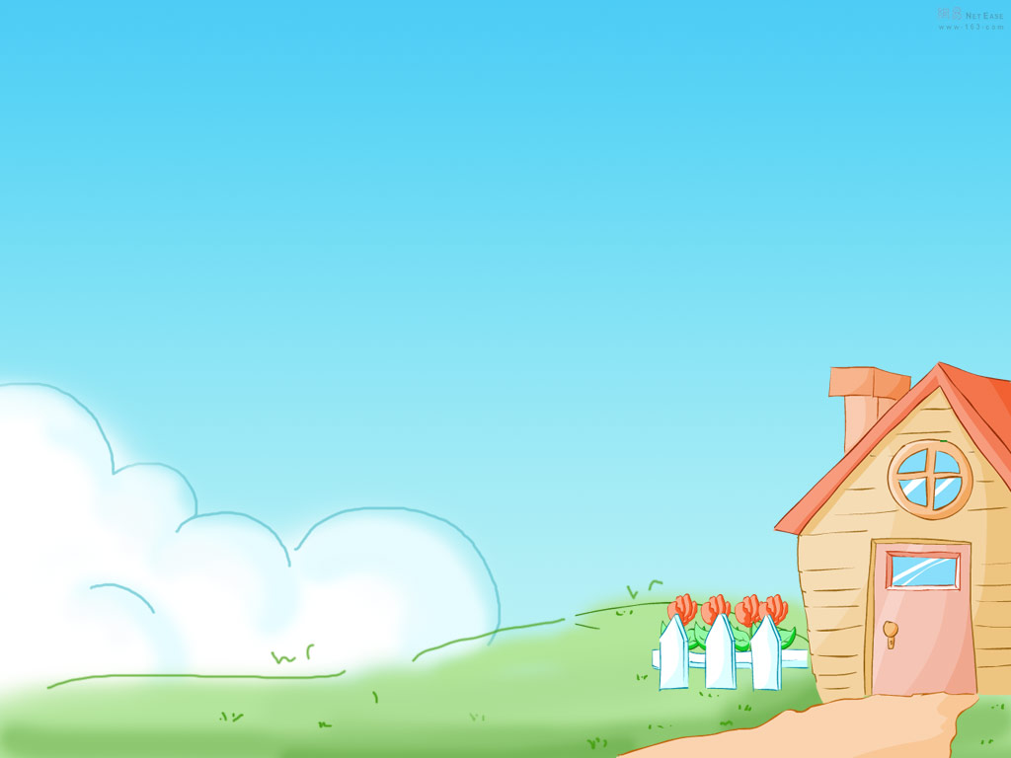
初读课文，整体感悟
课文围绕着风筝给我们介绍了哪些事情？
做风筝
放风筝
找风筝

Slide 22
细读课文，体会情感：
自己大声的读课文
文中的小朋友们在做风筝、放风筝、找风筝的过程中，心情是怎样变化的？你能找出描写心情的词语和句子吗？ 找到了用横线画出来。

Slide 23

读读句子，体会心情
我们精心做着，心中充满了憧憬和希望。风筝做好了，却什么也不像了。我们依然快活，把它叫做“幸福鸟”，还把我们的名字写在上面。
风筝越飞越高，在空中翩翩飞舞着，我们快活地叫着，在田野里拼命地奔跑。
我们大惊失色，千呼万唤，那风筝越来越小，倏地便没了踪影。
我们都哭了，在田野里四处寻找，找了半个下午，还是没有踪影。
我们垂头丧气地坐在田埂上。

Slide 24

体会孩子们心情的变化
做风筝时：
放风筝时：
线断以后：
找风筝时：
心中充满了憧憬和希望 快活
我们快活地喊叫着，在田野里拼命
地奔跑。
大惊失色，千呼万唤
我们都哭了 垂头丧气

Slide 25
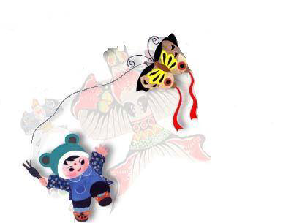
我会读
我们精心做着，心中充满了憧憬和希望。风筝做好了，却什么也不像了。我们依然快活，把它叫做“幸福鸟”，还把我们的名字写在上面 。
风筝越飞越高，在空中翩翩飞舞着，我们快活地喊叫着，在田野里拼命地奔跑。
“那儿找过了吗？”
“没找过，说不定 ‘幸福鸟’就落在那儿呢。”大家说。
我们向那房子跑去，继续寻找我们的 “幸福鸟”……

Slide 26

拓展练习：
“我们”找到“幸福鸟”了吗？

Slide 27
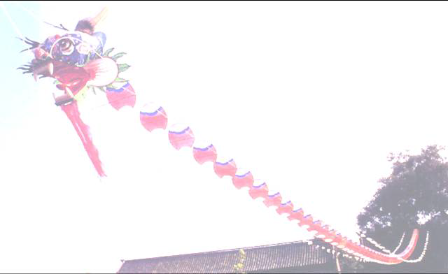
《村居》清·高鼎
草长莺飞二月天，
拂堤杨柳醉春烟。
儿童散学归来早，
忙趁东风放纸鸢。

Slide 28
童年的时候，我们这些孩子，最大的快乐就是做风筝，放风筝。

Slide 29
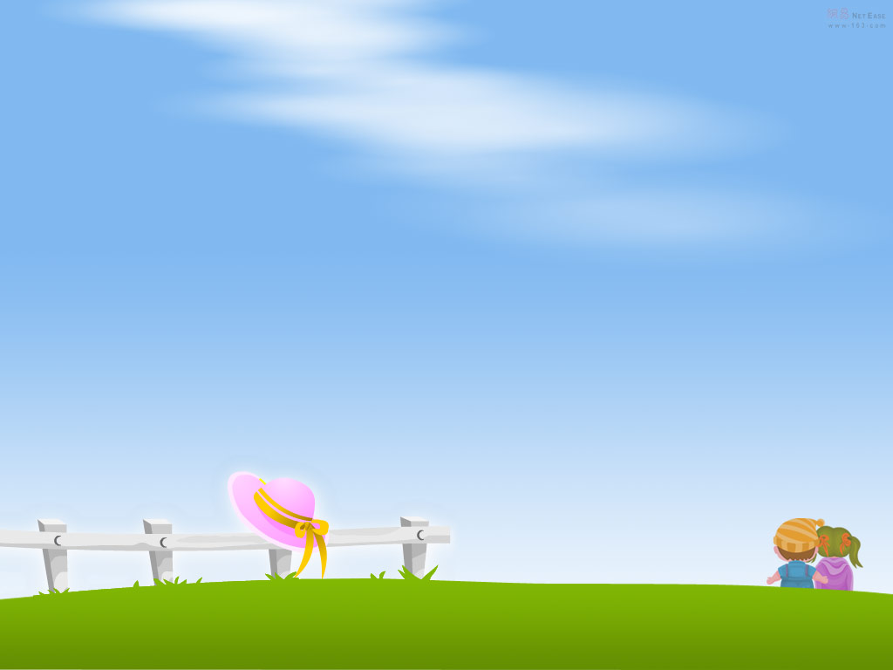
品读感悟
我们精心做着，心中充满
了憧憬和希望。风筝做好了，
却什么也不像了。我们依然快
活，把它叫做“幸福鸟”，还
把我们的名字写在上面。
做
风
筝
憧憬：向往。如：我们心中充满着对美好未来的憧憬。
依然：仍然。

Slide 30
品读感悟
我们去放风筝。一个人用手托着，另一个人牵着线，站在远远的地方，说“放”，那线一紧一松，风筝就凌空飞起，渐渐高过树梢了。牵线人飞快地跑起来。风筝越飞越高，在空中翩翩飞舞着，我们快活地喊叫着，在田野里拼命地奔跑。
放
风
筝

Slide 31
品读感悟
从早晨玩到下午，我们还是歇不下来，牵着风筝在田野里奔跑。风筝越飞越高，似乎飞到了云彩上。忽然吹来一阵风，线嘣地断了。风筝在空中抖动了一下，便极快地飞走了。我们大惊失色，千呼万唤，那风筝越来越小，倏地便没了踪影。
找
风
筝

Slide 32
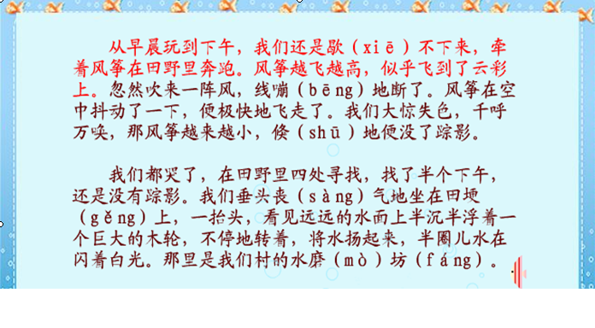

找风筝

Slide 33
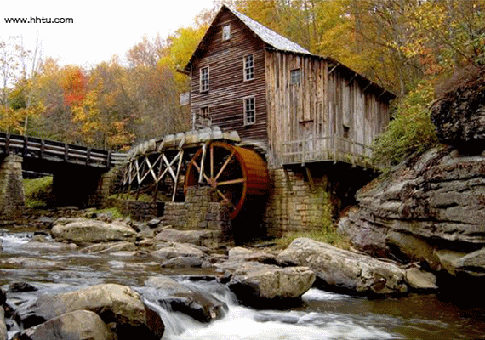

Slide 34
拓展训练
风筝飞走了，一会儿便没了踪影。就在我们垂头丧气地坐在田埂上流泪时，我们看见了村子里的水磨坊。到底“幸福鸟”会不会落在那儿呢？我们向房子跑去，继续寻找我们的“幸福鸟”……
“幸福鸟”到底找到了没有？我们一起来想象一下吧。

Slide 35
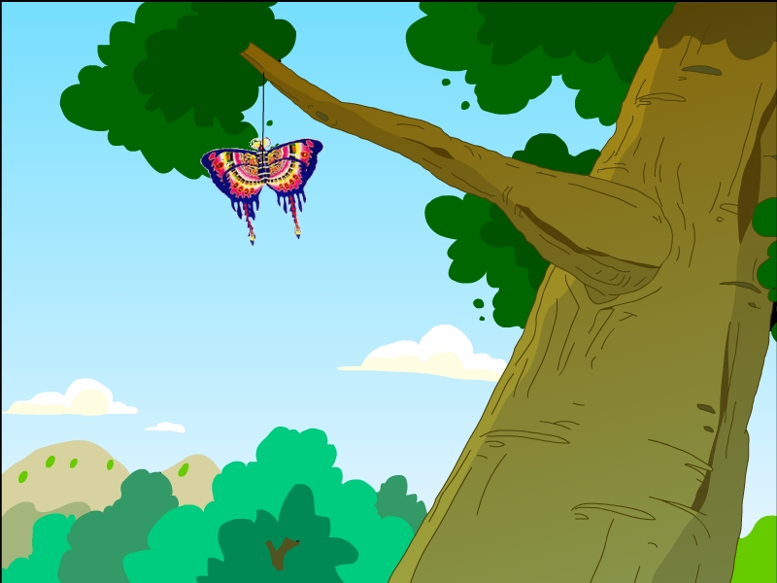

Slide 36
童年的时候，我们这些孩子，最大的快乐就是做风筝，放风筝。

Slide 37


课后作业
1、把课文中你喜欢的句子抄在词语积累本上。
2、收集一些描写心情的词语，下节课交流。

